Slide 1
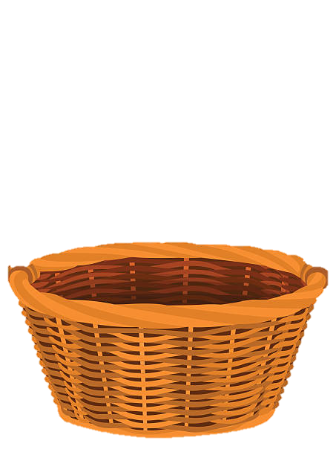
HÁI TÁO

Slide 2
nếp
nệm
đếm
xếp
nếm
mềm
êm
êp

